Slide 1
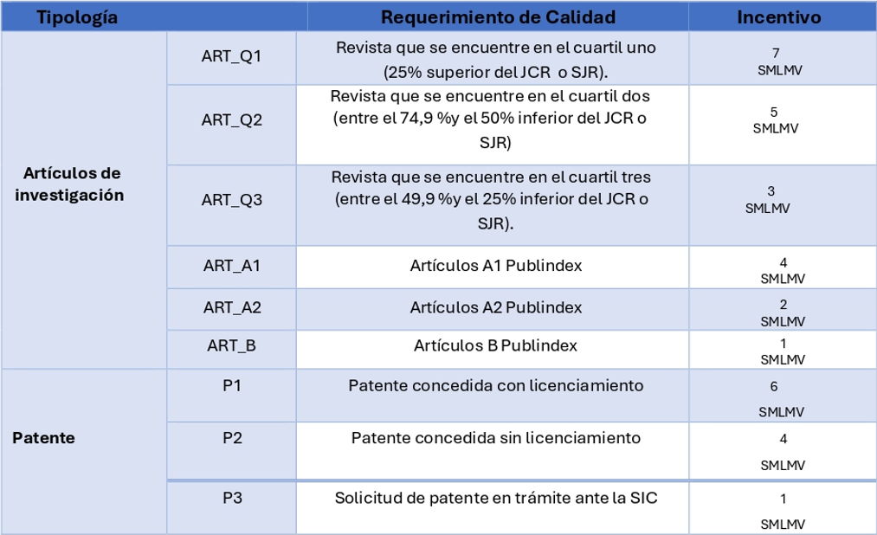
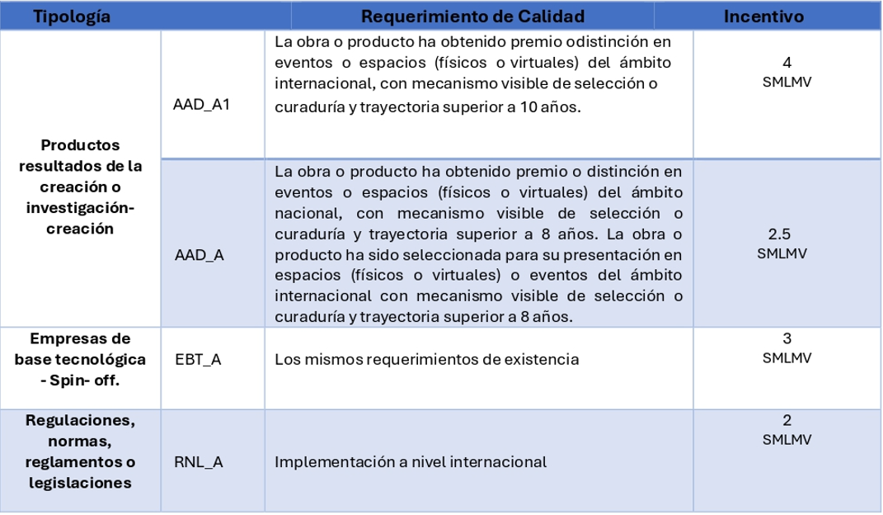
Convocatoria permanente de reconocimiento y fomento de la producción de alto impacto en investigación, innovación y creación artística.
Dirigido a: docentes y administrativos de la Universidad Santo Tomás, seccional Villavicencio; con contrato de medio tiempo y tiempo completo.
Requisitos de participación:
Tener contrato vigente a la fecha de solicitar el correspondiente incentivo.
El producto por el cual se solicita el incentivo deberá estar registrado como producto en el CvLAC del investigador y en el GrupLAC, de un grupo de investigación adscrito a la Universidad Santo Tomás.
La filiación del autor para el producto por el cual se solicita el incentivo debe estar registrada únicamente para la Universidad Santo Tomás, de acuerdo con lo contemplado en la Resolución No. 31 del 23 de marzo de 2022.
Tener registro actualizado en las plataformas CvLAC, Google Scholar y ORCID teniendo en cuenta: *Vinculación profesional con Universidad Santo Tomás. *Registro según la Resolución No. 31 del 23 de marzo de 2022. *Tener los perfiles públicos.
Tipología
Requerimiento de Calidad
Incentivo
Tipología
Requerimiento de Calidad
Incentivo
Vicerrectoría Académica Dirección de Investigación e Innovación

